Slide 1
コード関連の過去問題
【応用情報技術者 平成21年度春季 問題26】
コード設計の作業のうち，最初に行うべき作業はどれか。
（ア） コード化作業とコード表作成
（イ） コード化対象の選定
（ウ） コードの管理基準の設計
（エ） 使用期間とデータ量の予測

Slide 2
コード関連の過去問題
【基本情報技術者 平成16年春期 午前問51】
業務システムのコード設計に関する記述のうち，最も適切なものはどれか。
コードの実際の付番は，コードの処理方法に詳しいシステム設計担当者が行うべきである。
コードの属性とけた数は，コンピュータの内部処理効率に重点を置いて設計すべきである。
コードの入力ミスが業務に重大な影響を及ぼすと判断されるときは，検査文字(チェックディジットなど)を採用すべきである。
コードの保守方法(追加，廃止，変更など)については，運用テストの段階で決めるべきである。

Slide 3
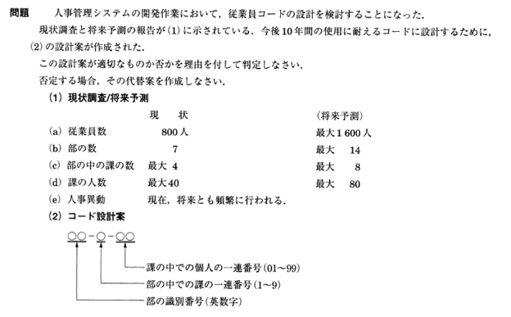
コード関連の過去問題
【初級シスアド】

